Slide 1
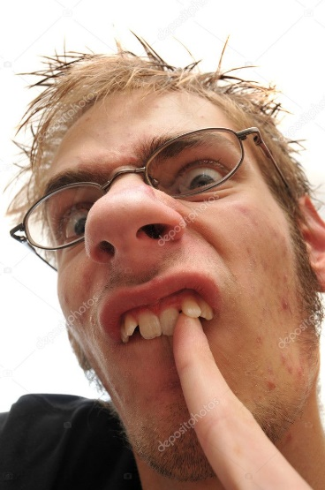
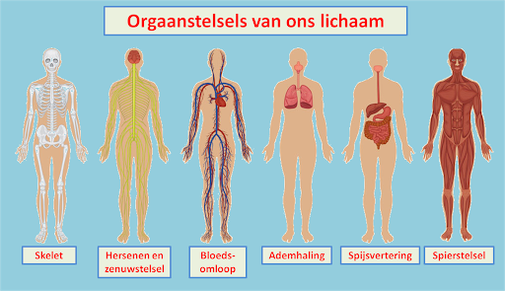
T3. Organen en cellen
Waaruit bestaan wij? Van groot naar klein.
1. Organisme.
2. Orgaanstelsels, bestaan uit
samenwerkende organen.
Bijv. Een Denekamper

Slide 2
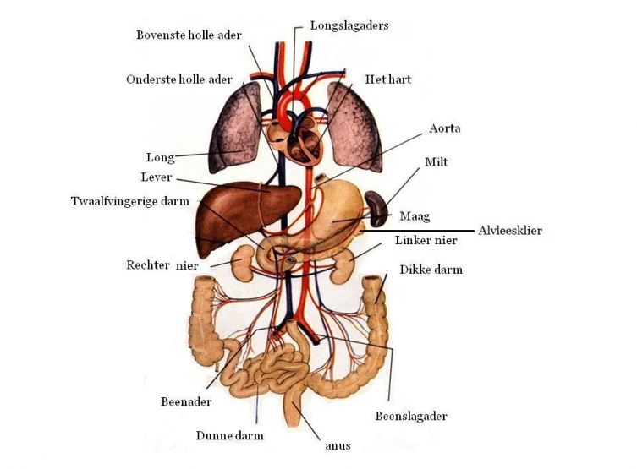
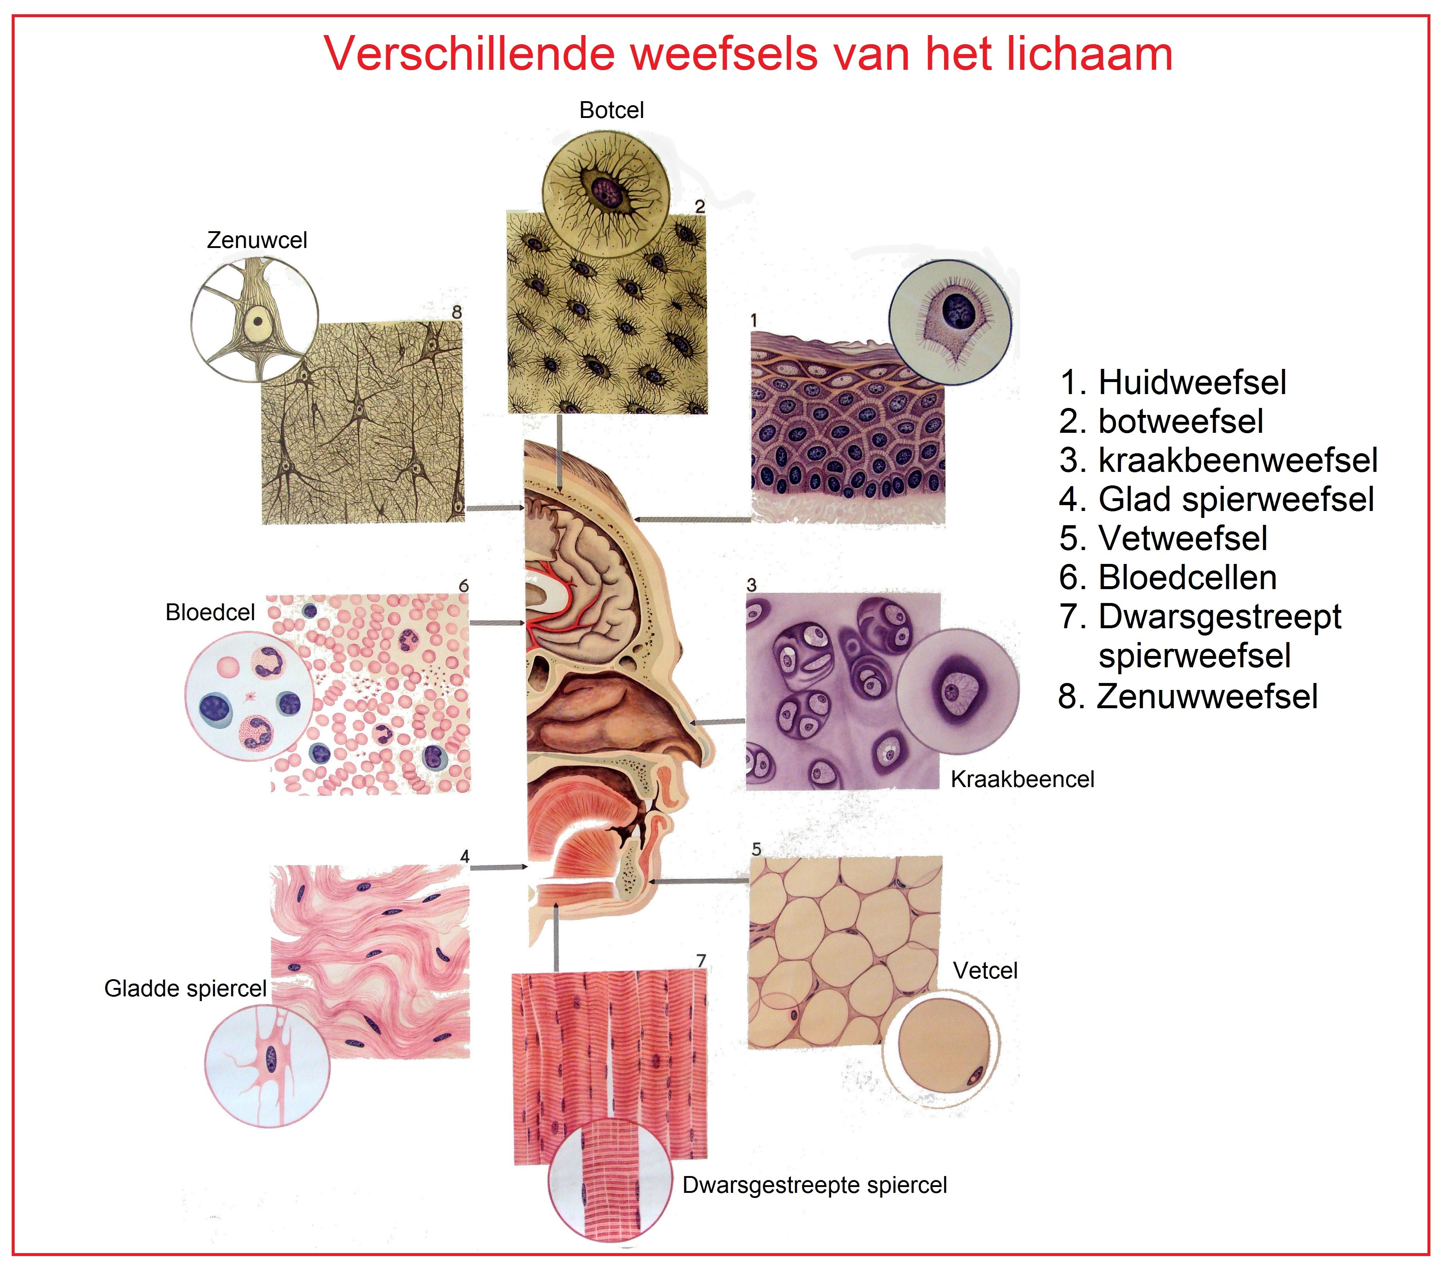
T3. Organen en cellen
1. Organisme.
2. Orgaanstelsels, samenwerkende organen.
4. Weefsels bestaan uit cellen van dezelfde vorm en functie.
3. Organen bestaan uit
verschillende weefsels.

Slide 3
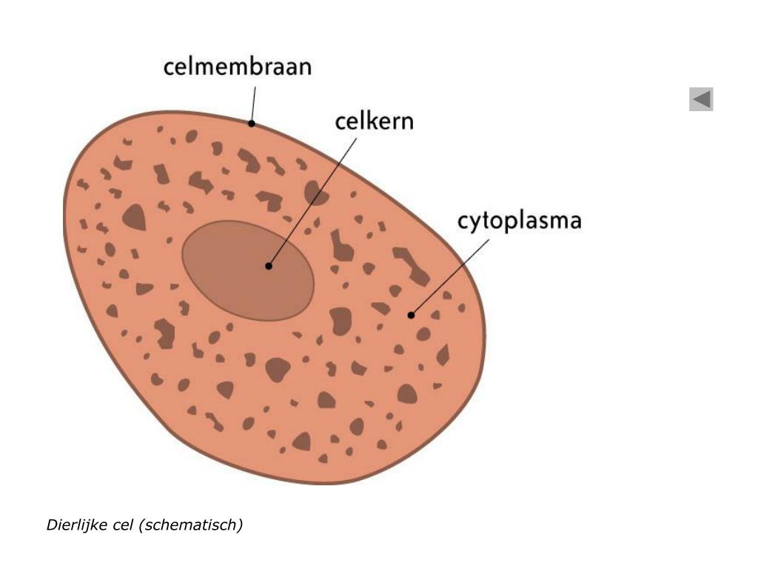
T3. Organen en cellen
De cel.
5. Cellen zijn bouwstenen van organismen.
Wat zit er altijd in een cel?
1. Een kern (directeur van de cel).
2. Celmembraam (huid van de cel).
3. Cytoplasma (inhoud van de cel waar allerlei processen plaatsvinden).
Link levende cel

Slide 4
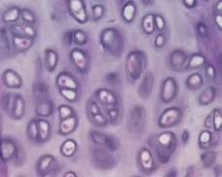
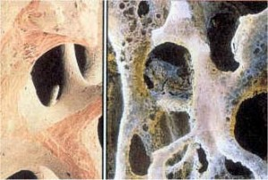
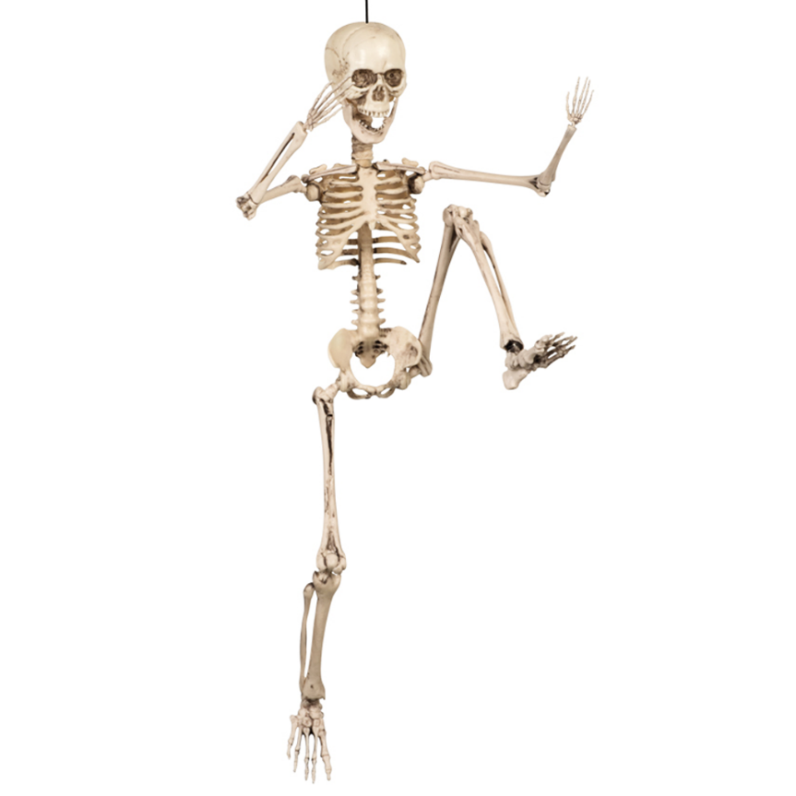
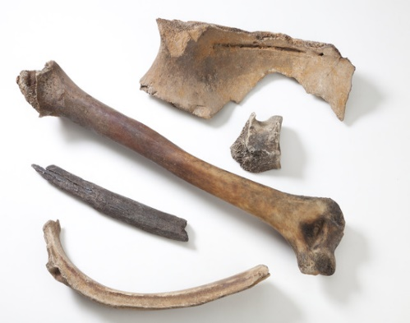
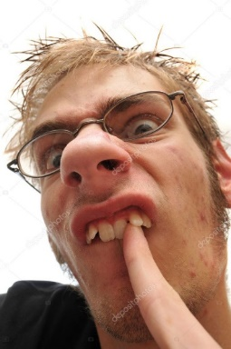
Samenvattend van klein naar groot:
5. De cel Beencel, kraakbeencel
Kleinste bouwsteen van een organisme
4. Weefsel botweefsel
Cellen van dezelfde vorm en functie.
3. Orgaan Bot
Verschillende botweefsels
2. Orgaanstelsels Skelet
Verschillende organen
1. Organisme. Mens

Slide 5
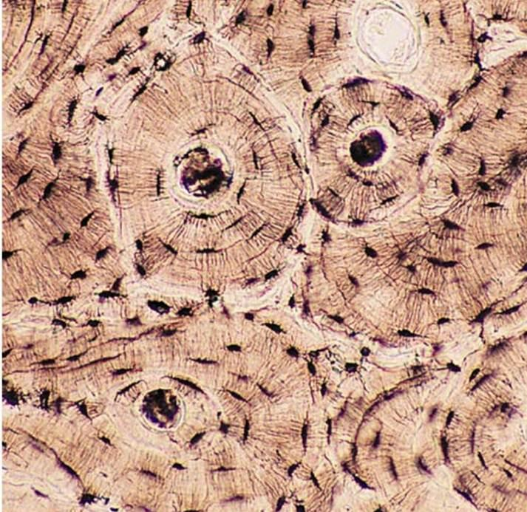
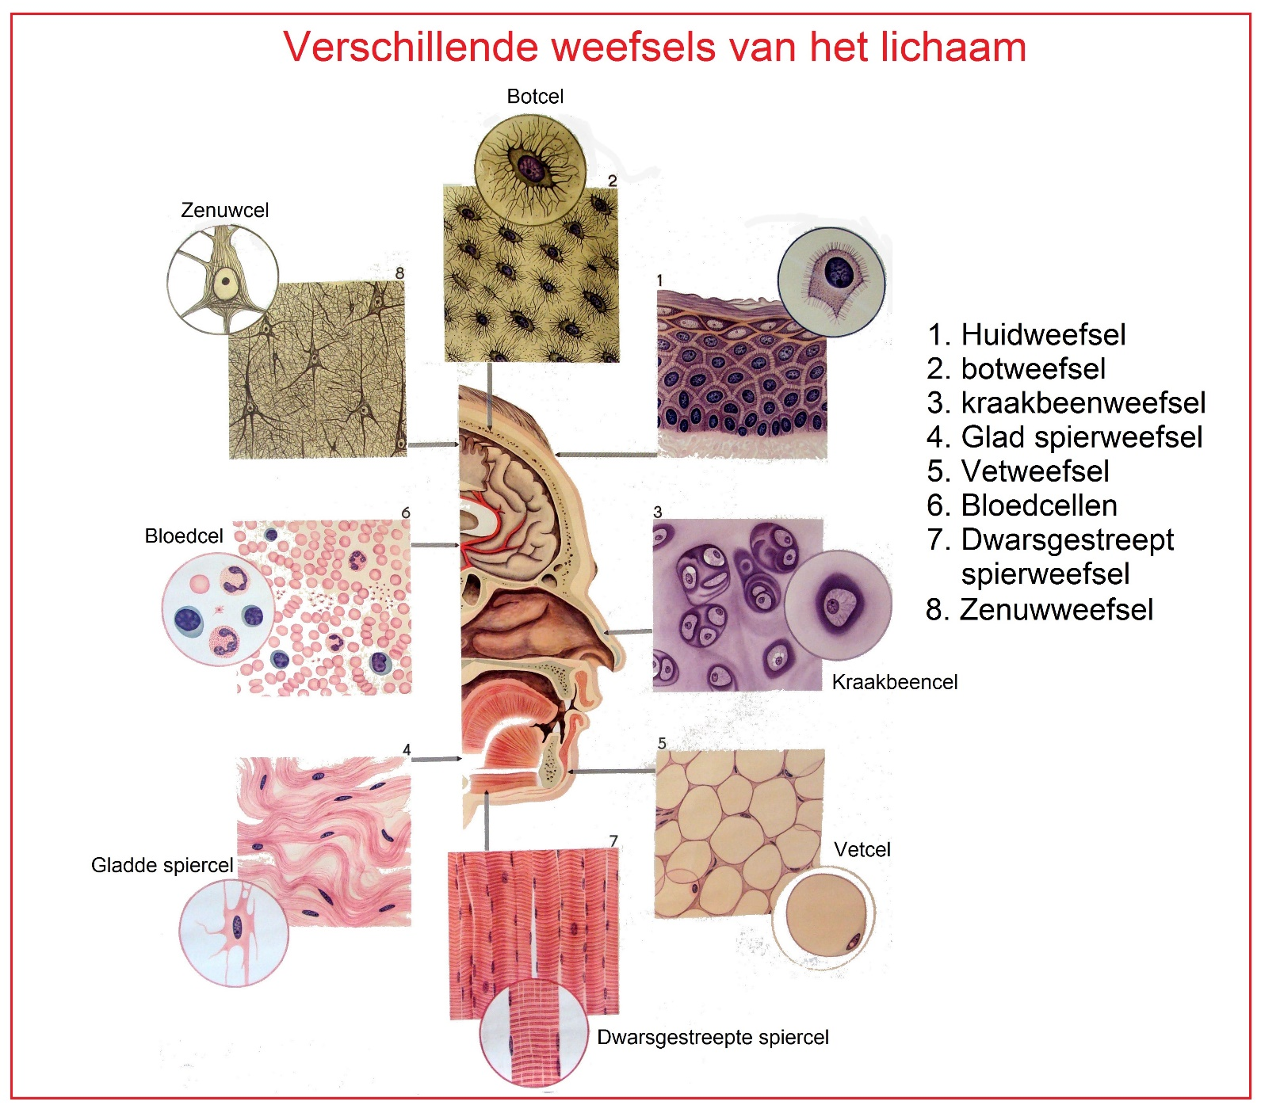
T3. Organen en cellen
3. Voorbeeld orgaan
Bot.
4. Weefsels van een bot.
Bot (bestaat uit cellen)
Kraakbeen
(bestaat uit cellen)

Slide 6
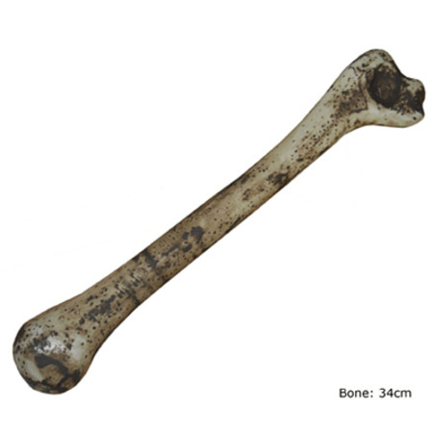
Botweefsel bestaat hoofdzakelijk
uit botcellen en kraakbeencellen
Beencellen (funktie: stevigheid)
Kraakbeencellen
(functie: botten kunnen over elkaar bewegen)

Slide 7
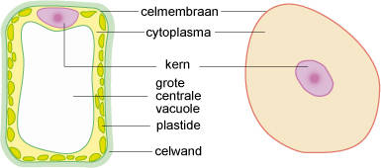
T3. Organen en cellen
De cel.
5. Cellen zijn bouwstenen van organismen. Je hebt 2 soorten cellen. Plantaardige – en dierlijke cellen.
Verschil plantaardige- dierlijke cel.
Bladgroenkorrel

Slide 8
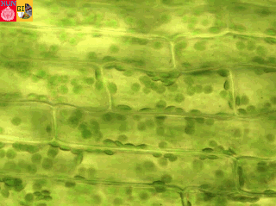
Plasmastroming bij Waterpest

Slide 9
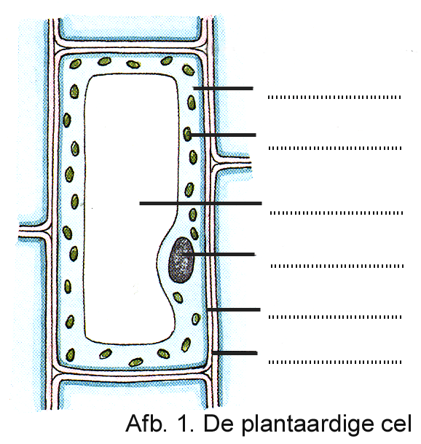
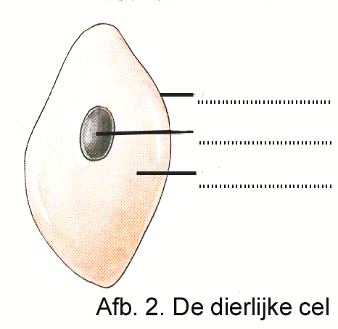
Invulopdracht plantaardige- en dierlijke cel.

